Slide 1
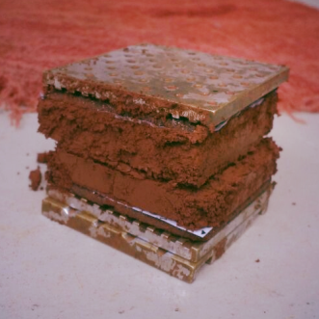

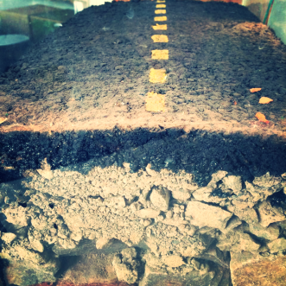
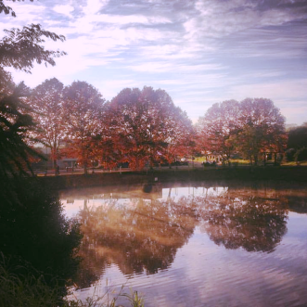
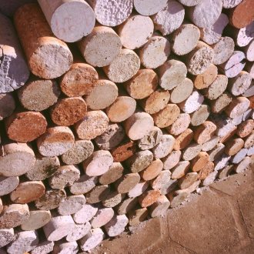

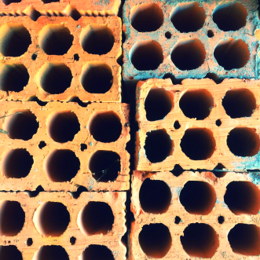

UNIVERSIDADE REGIONAL DO NOROESTE DO ESTADO DO RIO GRANDE DO SUL
PEC III – Terceiro Painel Temático das Pesquisas da Engenharia Civil da UNIJUÍ

Slide 2

UNIVERSIDADE REGIONAL DO NOROESTE DO ESTADO DO RIO GRANDE DO SUL
PEC III – Terceiro Painel Temático das Pesquisas da Engenharia Civil da UNIJUÍ
USO DE GEOCOMPOSTOS EM DRENAGEM SUBSUPERFICIAL: ANÁLISE DO COMPORTAMENTO DE VIAS
Bruna Thays Uhde
Gabriela Bragato
Cláudio Queiroz
Nicole Deckmann Callai
Carlos Alberto Simões Pires Wayhs

Slide 3

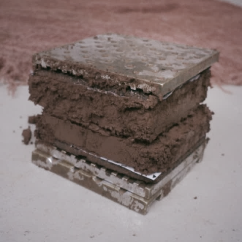
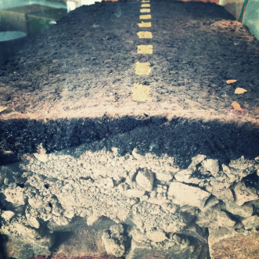
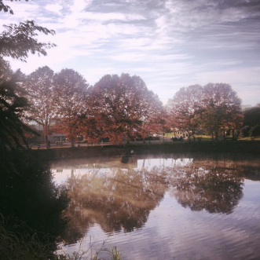
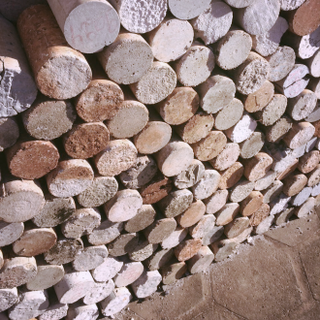
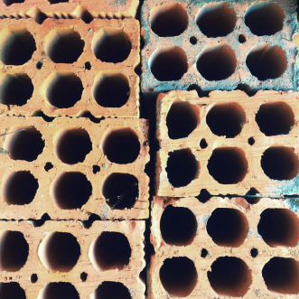
Introdução
O transporte rodoviário é principal meio de deslocamento de cargas e passageiros
A malha viária brasileira necessita de cuidados especiais
Muitos dos problemas dos pavimentos são causados pela água de infiltração
Em um ponto de passagem onde acontece o fenômeno de bombeamento na BR-285 entre Panambi e Carazinho serão aplicados drenos de geocompostos.

Slide 4
Justificativa
Aplicação de drenos com geocompostos em um trecho da BR-285 e a verificação de sua eficiência.
Utilizando de um sistema formado pela associação de dois geossintéticos entre si, o geotêxtil, presente nas duas faces, e ao centro a geomanta de elevada capacidade drenantes.

Slide 5
Metodologia
As etapas desta pesquisa, serão divididas em três:
Revisão Bibliográfica, diante do tema proposto, adquirir conhecimentos sobre os conceitos envolvidos.
A pesquisa de campo será iniciada no momento em que a drenagem com o geocompostos será aplicada no trecho de estudo, sendo observando os comportamentos.
A etapa final será a dos resultados, obtidos através da análise das etapas anteriores

Slide 6
Discussão
Pavimentação
Oferecer melhorias físicas nas vias de circulação
Criar uma melhoria operacional para o tráfego.
Suportar os esforços do tráfego juntamente com as condições climáticas. As águas em uma via podem possuir diversas origens como demonstrado na Figura.

Slide 7
Discussão
Origem das águas nos pavimentos

Slide 8
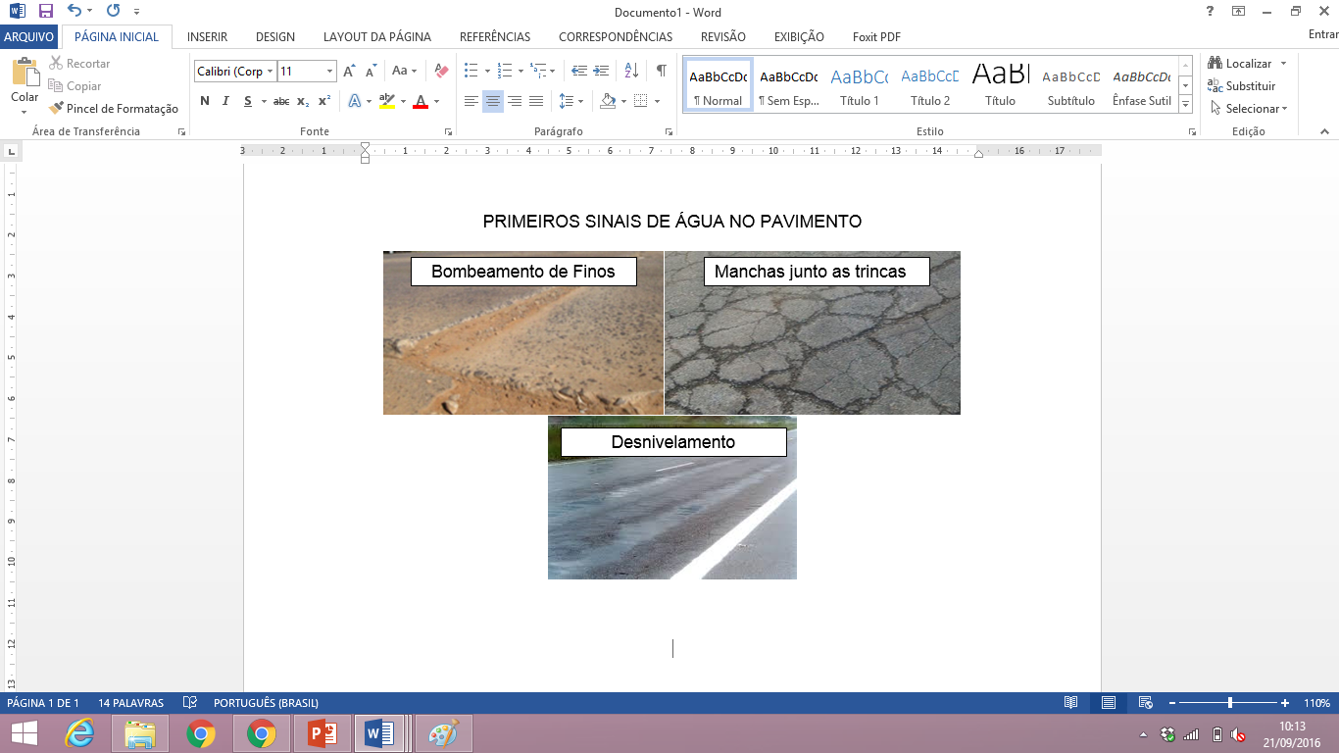
Discussão
Pavimentação
Senço (2001) “a água é a principal causa de insucesso dos pavimentos”
Prejudicando pavimentos corretamente planejados
Primeiros sinais de água no pavimento

Slide 9
Discussão
Drenagem subsuperficial
Captar e retirar as águas que penetram no pavimento
Em um sistema drenante, a combinação de um ou mais geossintético pode ser utilizada formando os compostos geodrenantes
Usual na drenagem profunda e subsuperficial de rodovias

Slide 10
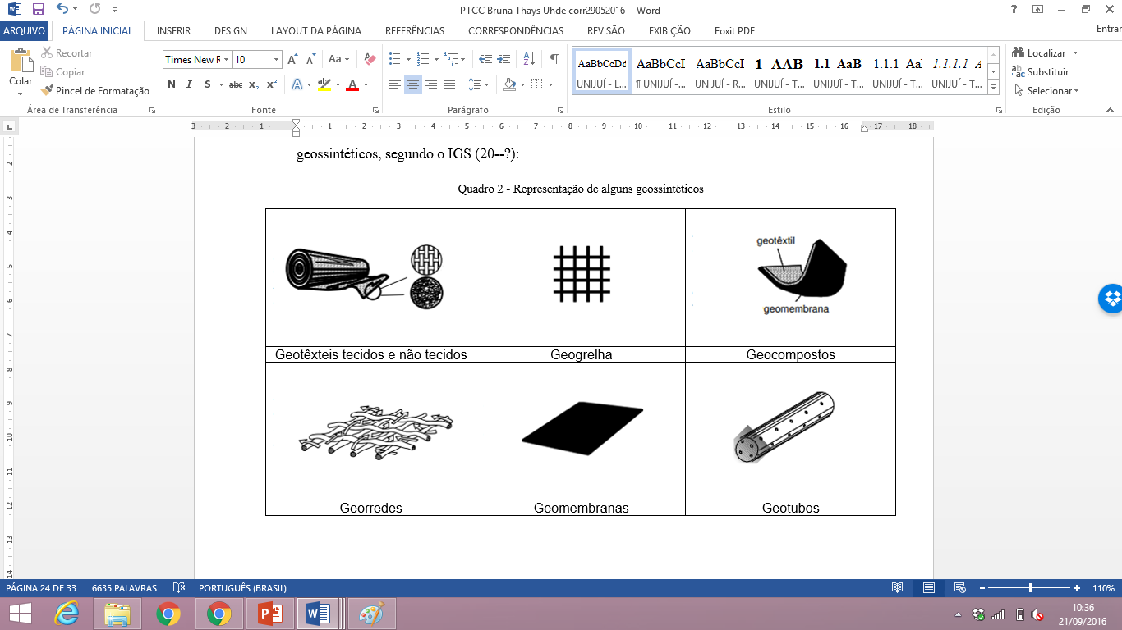
Discussão
Representação de alguns geossintéticos

Slide 11
Considerações Finais
Como muitos dos problemas dos pavimentos são causados pela água de infiltração e a maneira de evitar esses problemas é a execução de drenagem, estudos que possibilitem saber qual a drenagem mais eficiente e que irá permitir maior durabilidade relevada importância para a área.

Slide 12

Agradecimentos
Ao MEC-SESu pelas bolsas do Programa de Educação Tutorial e a empresa Maccaferri América Latina.
e-mail para contato: brunauhde@hotmail.com

